Slide 1

Мастер класс
«в 4 руки»
Анализируем вместе
МРЦ по организации методической поддержки молодых педагогов и популяризации лучших практик наставничества МБОУ СОШ 75/42
Нижний Тагил 2024 г

Slide 2

Анализируем урок

Slide 3

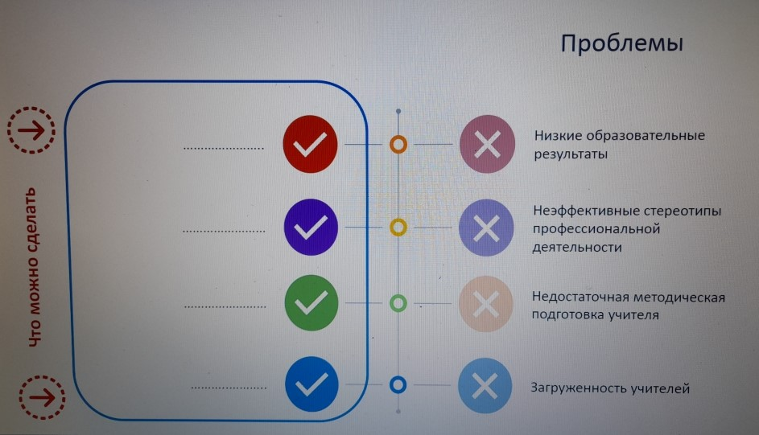
Текст слайда

Slide 4

Ключевые маркеры современного урока

Slide 5
Маркеры современного урока
Ученики ставят цель урока
В цели урока отражены
планируемые результаты
Эффективные технологии
диалога
Активность обучающихся
Сочетание репродуктивных и проблемных методов
Организована рефлексия
Психологический комфорт

Slide 7
Основные методические принципы современного урока:
субъективность,
метапредметность,
деятельностный подход,
рефлексивность
импровизационность

Slide 8
маркеры современного урока
Активность обучающихся
-Учебные задания формируют УУД, ФГ
-Организована рефлексия

Slide 9
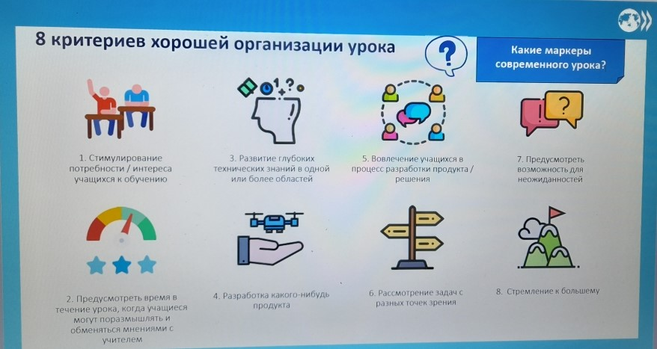

Slide 10

конкурсный урок
https://youtu.be/vVvpQRQSlKI

Slide 11

А что после анализа?
Определить
«слабое звено»
Оценить эффективность
Найти эффективную альтернативу «слабому звену»
Попробовать воплотить новые идеи

Slide 12
Проектируем урок

Slide 13
https://fipi.ru/metodicheskaya-kopilka/

Slide 14

